Slide 1
面向高中物化生的 Spring Boot 大模型题库系统设计与实现
RIKE 理科学习辅助系统
本科毕业设计答辩资料 通用草稿：待套用学校答辩 PPT 模板
版本日期：2026-08-16｜PR #33 Draft / OPEN / 未合并｜用户最终真人复验待完成

Slide 2
一、研究背景与问题
高中物化生题目需要结构化管理、确定性判分和可追溯的学习反馈。
传统题库难以同时覆盖错题复习、专题学习、知识卡片和教师审核。
大模型可辅助解释与变式生成，但不能替代正式答案、权限边界和人工审核。
研究目标：在前后端分离、模块化单体架构中建立可复验的受控学习闭环。
事实截止：2026-08-16；通用答辩草稿，待套学校模板

Slide 3
二、研究范围与交付边界
已实现：认证与角色、题库导入审核、练习与错题、专题单元、试卷、知识卡片。
已实现：DeepSeek 文本、GLM/xAI 视觉、Web Search 的统一 Provider 契约与安全降级。
研究证据：代码、Flyway V1–V29、50 张业务表、随机临时库、匿名 Demo、正式库只做受控内容核验。
不声称：真实学校对照实验、学习成绩提升、问卷满意度、AI 学科准确率或本轮 Provider PASS。
事实截止：2026-08-16；通用答辩草稿，待套学校模板

Slide 4
三、总体架构：前后端分离 + 模块化单体
Vue 3 TypeScript Element Plus Pinia / Router
Spring Boot 4.1 Security + JWT MyBatis-Plus 业务模块服务
MySQL 8.4 Flyway V1–V29 50 张业务表 正式库 / Demo 隔离
→
→
外部 Provider 通过统一 Core 接入；业务结果由状态机、权限检查、确定性判分和安全渲染约束。
事实截止：2026-08-16；通用答辩草稿，待套学校模板

Slide 5
四、学生学习闭环：从练习到再学习
题库 / 专题单元
练习快照
确定性判分
错题筛选与再做
掌握度与推荐
→
→
→
→
错题列表不直接移出；答错重做保持活跃，答对后由学生确认是否归档，避免把一次操作误写成掌握。
事实截止：2026-08-16；通用答辩草稿，待套学校模板

Slide 6
五、AI 受控链：辅助生成，不覆盖业务事实
事实输入 题目 / 答题 / 知识点
Prompt + Provider 超时与安全分类
Schema V2 字段级 Parser
新颖度 + 判分 事务写入
学生 DRAFT 提交后 PENDING
→
→
→
→
STANDARD 与正式判分保持确定性；reasoning_content 不进入业务 DTO、消息表或日志；教师/管理员审核是发布前最后一道边界。
事实截止：2026-08-16；通用答辩草稿，待套学校模板

Slide 7
六、正式数据与权限边界
正式数据库：rike_tiku；Flyway V29；50 张业务表；本轮不新增迁移。
正式内容核验：6 个已发布专题单元、18 条单元题目关系；每单元 3 道题。
高频考点：65 张已发布卡片，其中 60 张来自结构化内容源，物理/化学/生物各 10 个条目。
学生候选：本人可见 DRAFT；显式提交后才进入教师审核 PENDING；教师查询不到其他学生 DRAFT。
事实截止：2026-08-16；通用答辩草稿，待套学校模板

Slide 8
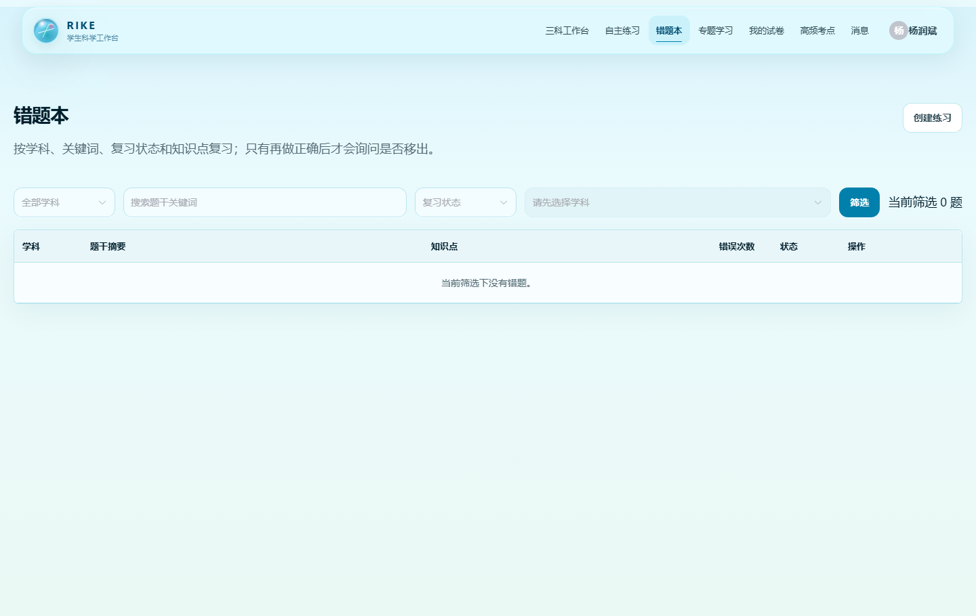
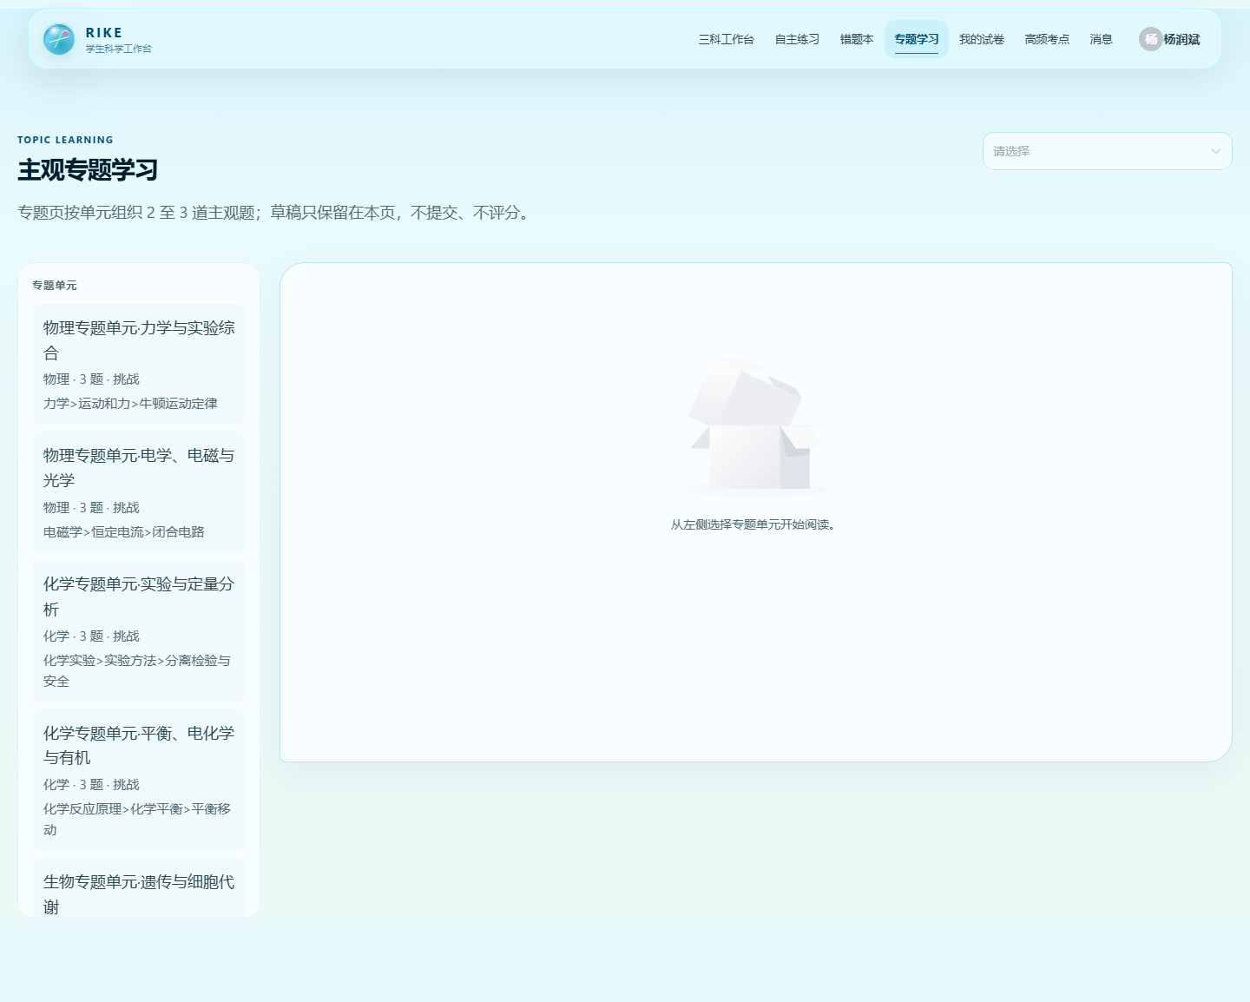
七、正式学生端机器证据：错题与专题
错题筛选：无日期筛选、无列表直接移出
专题单元：单元为一级入口
正式浏览器：4 条路线、19 项断言、0 console/page/request error、0 横向溢出；不等同真人验收。
事实截止：2026-08-16；通用答辩草稿，待套学校模板

Slide 9
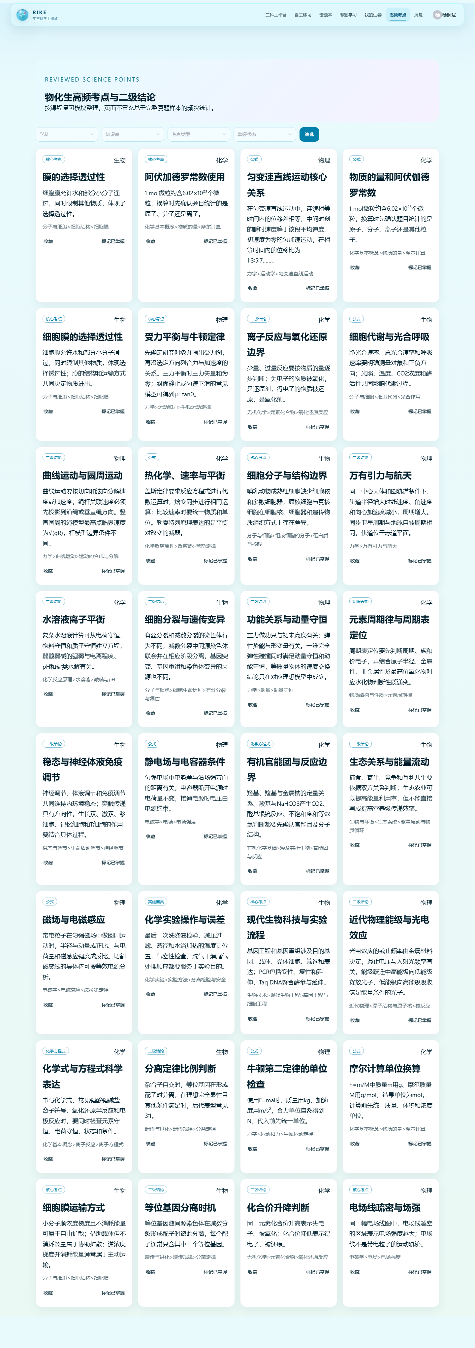
八、正式学生端机器证据：高频考点
入口从“知识卡片”调整为“高频考点”。
展示科学内容、公式/条件、推导、例子、易错点和记忆提示。
不伪造考试年份、频次统计或“AI 自动生成练习”承诺。
物化生高频考点与二级结论
事实截止：2026-08-16；通用答辩草稿，待套学校模板

Slide 10
九、自动化回归与可复验环境
后端专项：39 tests，0 failures，0 errors；学生前端专项：9 files / 30 tests。
历史全量基线：后端 210 tests、前端 214 tests；最终集中全量结果以本轮回归记录为准。
前端 type-check/build 通过，build 保留已知大 chunk warning；正式数据库不作为集成测试数据源。
隔离端口：前端 18080、后端 18081；浏览器使用独立临时 profile，结束后释放端口。
事实截止：2026-08-16；通用答辩草稿，待套学校模板

Slide 11
十、Provider、安全与研究边界
本轮没有可安全使用的轮换后凭据；DeepSeek variant、DeepSeek tutor、GLM Vision、xAI Vision、Web Search 均为 BLOCKED_EXTERNAL_PROVIDER。
未读取、输出或复述 Key；未把 Mock/Fake 或历史窗口写成真实 PASS。
JWT、密码、Authorization、Base64、Prompt、reasoning_content 和绝对路径不进入论文截图。
论文只报告工程验证事实，不报告未经执行的真实用户效果或 Provider 学科准确率。
事实截止：2026-08-16；通用答辩草稿，待套学校模板

Slide 12
十一、工作总结与后续
贡献：形成覆盖题库、练习、错题、专题、卡片、试卷和受控 AI 的完整工程闭环。
方法：用 Flyway、权限边界、确定性判分、Parser、事务和匿名证据控制系统风险。
局限：缺少真实学校用户的长期对照数据；Provider 受凭据、额度和网络条件影响。
当前状态：等待用户完成最终真人验收，并由 GPT 独立审查；未获确认前不允许 ordinary merge。
事实截止：2026-08-16；通用答辩草稿，待套学校模板

